Slide 1




Jardines
Botánicos
del mundo
JOSE LUIS

Slide 2

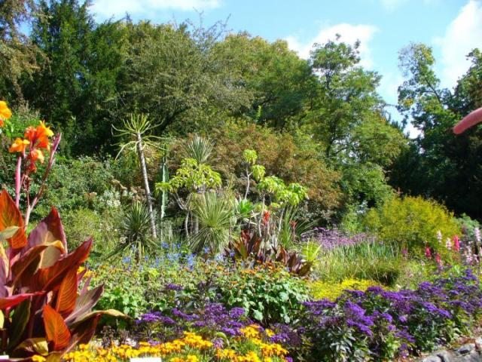

PASALAS TODAS TU

Slide 4
Los jardines botánicos del latín hortus botanicus, son instituciones habilitadas por un organismo público, privado o asociativo (en ocasiones la gestión es mixta) cuyo objetivo es el estudio, la conservación y divulgación de la diversidad vegetal. Se caracterizan por exhibir colecciones científicas de plantas vivas, que se cultivan para conseguir alguno de estos objetivos: su conservación, investigación, divulgación y enseñanza.

Slide 5
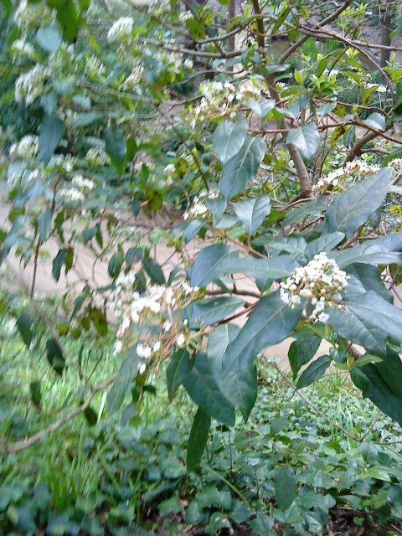

Slide 6
En los jardines botánicos se exponen plantas originarias de todo el mundo, generalmente con el objetivo de fomentar el interés de los visitantes hacia el mundo vegetal, aunque algunos de estos jardines se dedican, exclusivamente a determinadas plantas y a especies concretas. Los jardines botánicos disponen, casi siempre, de unas instalaciones adecuadas para la conservación de las especies exóticas que no se adaptan bien a un clima local.

Slide 7
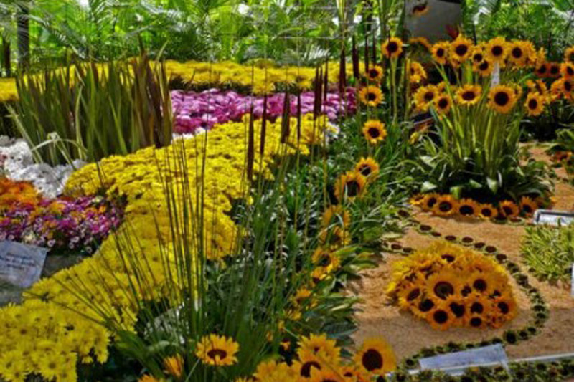

Slide 8
Jardín Botánico Viera y Clavijo (España)
El Jardín Botánico Viera y Clavijo, también conocido como Jardín Canario, se encuentra en Gran Canaria, Islas Canarias,España,tiene 27 hectáreas lo que lo hace el mas grande del país.Está dedicado principalmente a las flores y plantas endémicas de las siete islas del archipiélago canario...

Slide 9
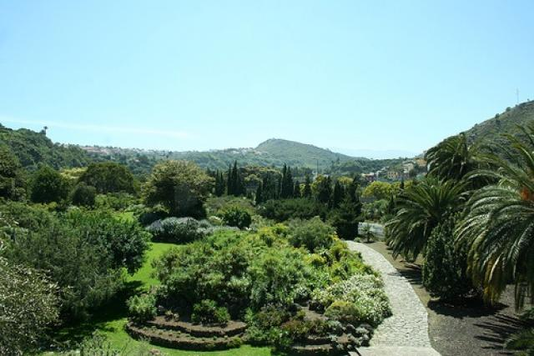

Slide 10
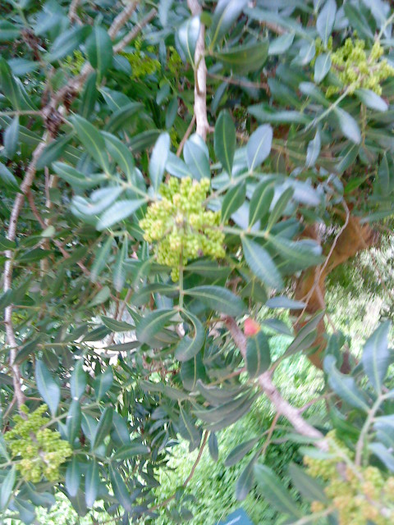

Slide 11
Jardín botánico de la concepción(Málaga)
El Jardín Botánico Histórico La Concepción de Málaga es un jardín de estilo paisajista inglés con más de 150 años de historia. Situado en la entrada norte de la ciudad de Málaga (España) es uno de los pocos jardines con plantas de clima subtropical que existen en Europa. Con más de 50.000 plantas.

Slide 12
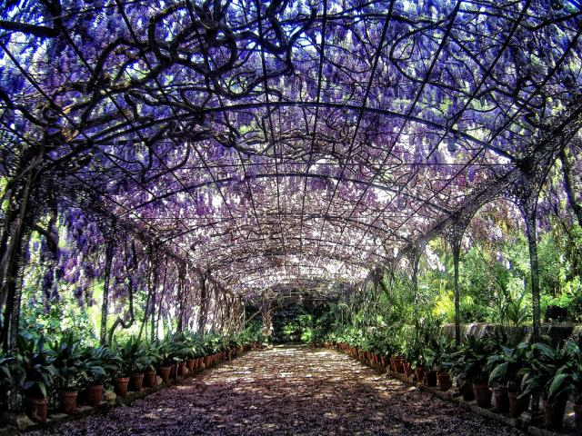

Slide 13
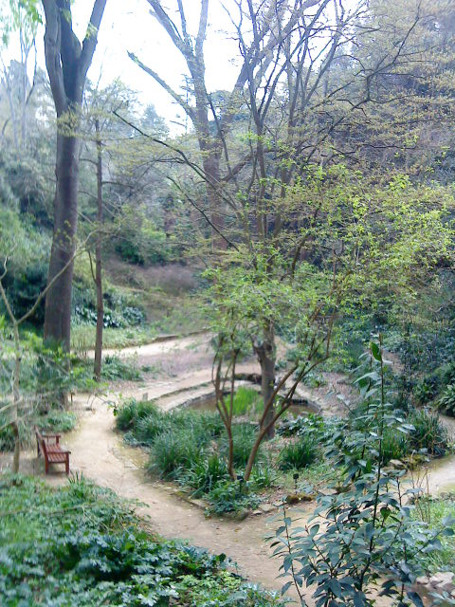

Slide 14
Jardín botánico de Culiacán (México)
El jardín Botánico, está ubicado en Carlos Lineo y Blvd. de las Américas. El Botánico tiene plantas: desérticas, acuáticas, tropicales y ornato. Tiene un estanque donde hay diferentes especies de peces. El jardín botánico se puede utilizar para hacer ejercicios y para conocer los diferentes tipos de plantas.

Slide 15
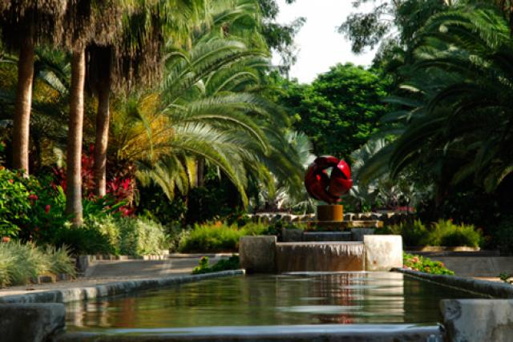

Slide 16
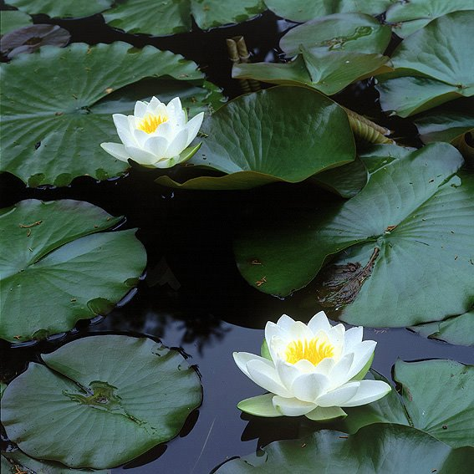

Slide 17
Real Jardín botánico de Madrid (España)
El Real Jardín Botánico de Madrid es un centro de investigación del Consejo Superior de Investigaciones Científicas. Fundado por R.O de 17 de octubre de 1755 por el rey Fernando VI en el Soto de Migas Calientes, cerca del río Manzanares.Este jardín botánico se alberga en tres terrazas escalonadas.

Slide 18
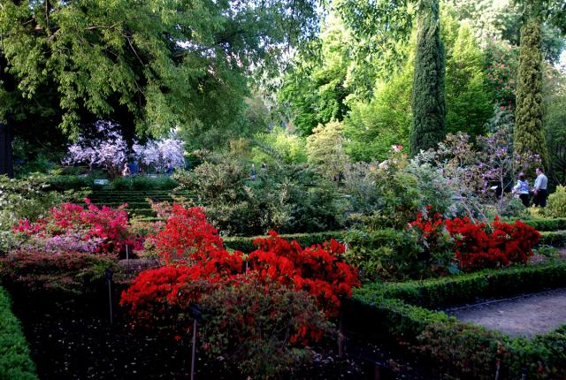

Slide 19
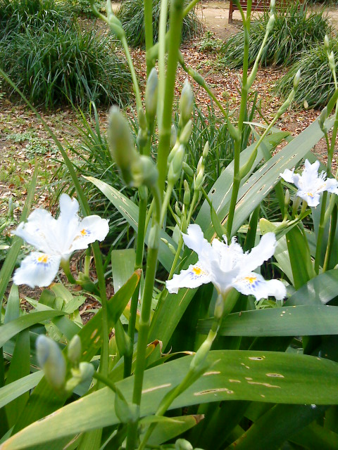

Slide 20
Jardín botánico de Bogotá (Colombia)
El Jardín Botánico de Bogotá "José Celestino Mutis" es el jardín botánico más grande de Colombia. Se encuentra en en la sabana de Bogotá, a 2 600 msnm, en la faja tropical goza prácticamente de 12 horas de luz solar al día. Posee 19,5 ha junto al Parque Simón Bolívar, es un lugar de investigación.

Slide 21
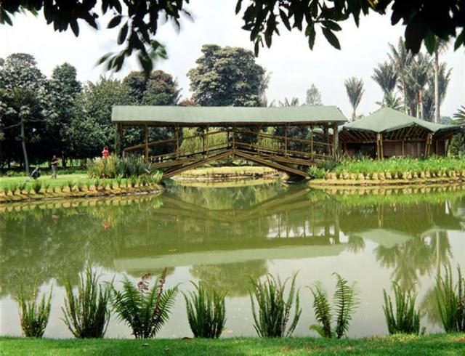

Slide 22
Jardín botánico Nacional de Viña del mar (Chile)
El Jardín Botánico Nacional, es un jardín botánico de 395 ha incluídos cerros de matorral y bosque esclerófilo. Se ubica en el sector El Salto, Estero Marga-Marga, en el límite entre Quilpué y Viña del Mar,Chile.En total el JBN cultiva 779 especies de plantas de las cuales el 42,5% son nativas...

Slide 23
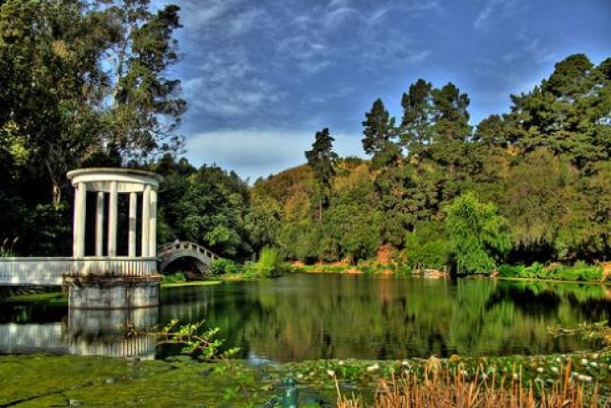

Slide 24
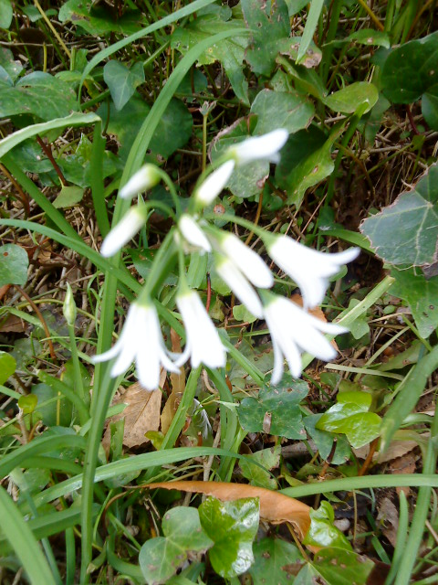

Slide 25
Jardín botánico Lankester (Costa rica)
El Jardín Botánico Lankester es un jardín botánico de unas 10,7 ha de extensión con una colección de orquídeas de las más importantes del mundo. Este jardín botánico que forma parte de la Universidad de Costa Rica, se ubica en el cantón de Paraíso, provincia de Cartago a unos 45 minutos de la capital.

Slide 26
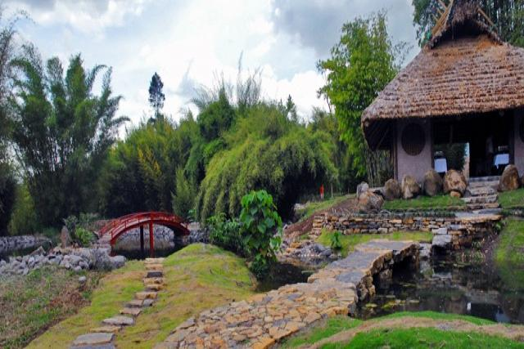

Slide 27
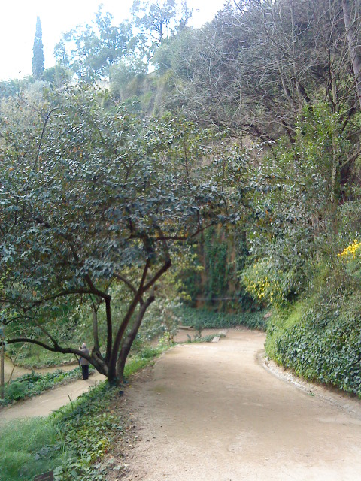

Slide 28
Jardín botánico de Buenos Aires (Argentina)
El Jardín Botánico de Buenos Aires, cuyo nombre oficial es "Dirección Operativa Jardín Botánico Carlos Thays", es un jardín botánico que se encuentra próximo a los bosques del barrio de Palermo de la mencionada ciudad. Desde 1996 es Monumento Histórico Nacional. Su extensión es de 69.772 m².

Slide 29
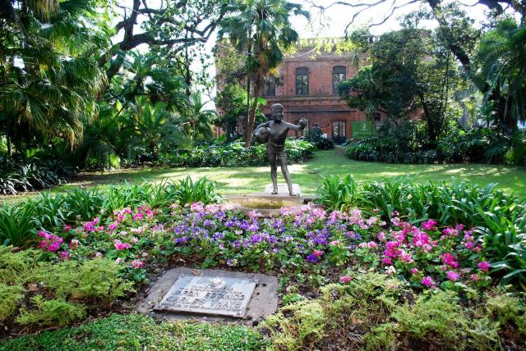

Slide 30
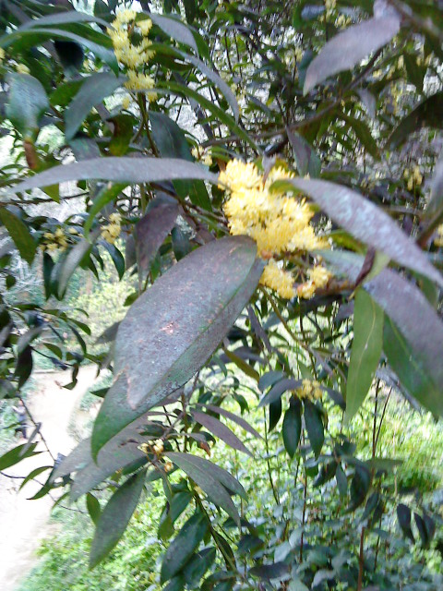

Slide 31
Jardín botánico Asunción (Paraguay)
El Jardín Botánico y Zoológico de Asunción es un jardín botánico y parque zoológico que se encuentra en Asunción,capital de la República del Paraguay. El Jardín Botánico y Zoológico es uno de los principales pulmones de Asunción, ya que posee más de 110 hectáreas de bosque natural.

Slide 32
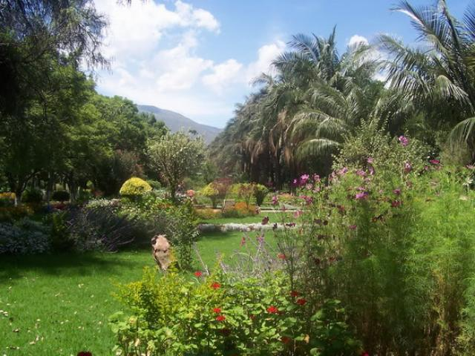

Slide 33
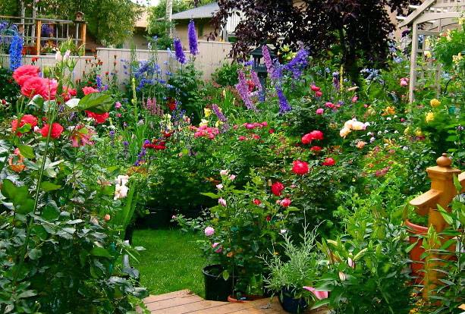

Slide 34
Jardín botánico de Caracas (Venezuela)
El Jardín Botánico de Caracas es un jardín botánico de una extensión de 70 hectáreas, que se encuentra en Caracas, Venezuela y que está administrado y dirigido por la Universidad Central de Venezuela.Es uno de los lugares que casi todos los caraqueños saben que existe, pero que muy pocos conocen.

Slide 35
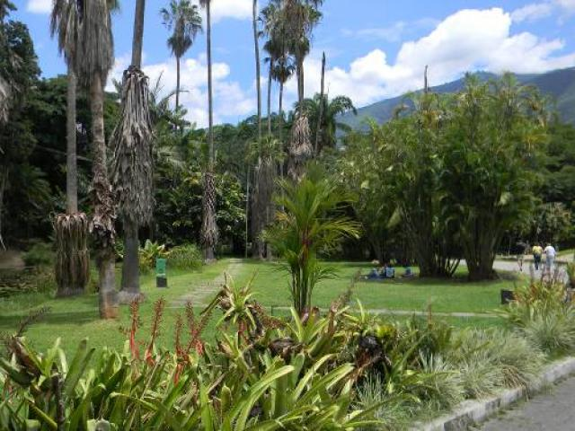

Slide 36
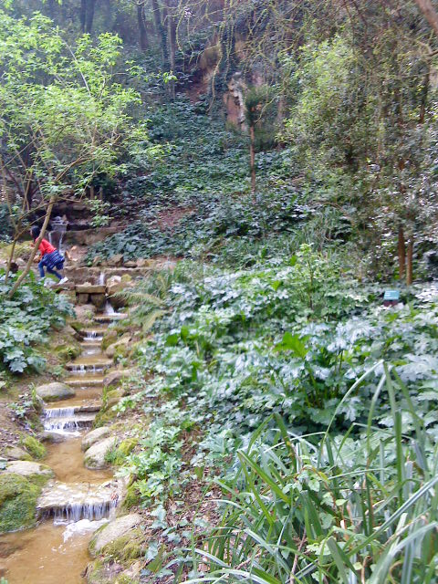

Slide 37
Jardín Botánico Jindaiji (Japón)
El Jardín Botánico Jindaiji es un jardín botánico de más de 30 hectáreas de extensión, que se encuentra en al borde de la meseta Musashino justo por encima del Templo Jindaiji en la ciudad de Tokio, Japón. Este jardín divide su espacio en 30 secciones, donde se incluyen especies y variedades.

Slide 38
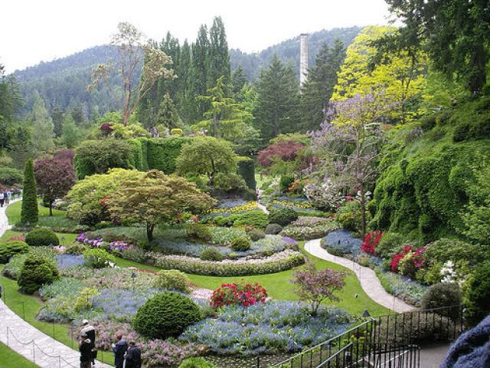

Slide 39
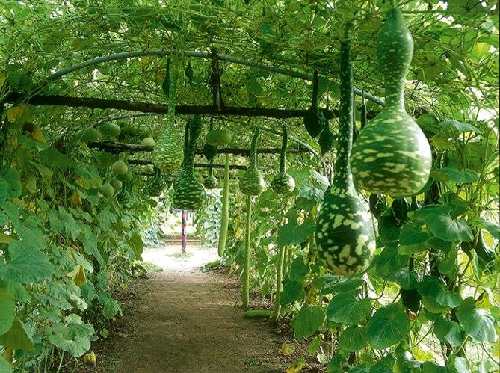

Slide 40
Jardín botánico Tropical de Nong Nooch (Tailandia)
El Jardín Botánico Tropical de Nong Nooch es un jardín botánico de 200,94 hectáreas de extensión y una atracción turística situado en el kilómetro 163 de Sukhumvit Road en la Provincia de Chon Buri, Tailandia.El jardín botánico alberga una 15.818 accesiones de plantas,tiene magníficas vistas .

Slide 41
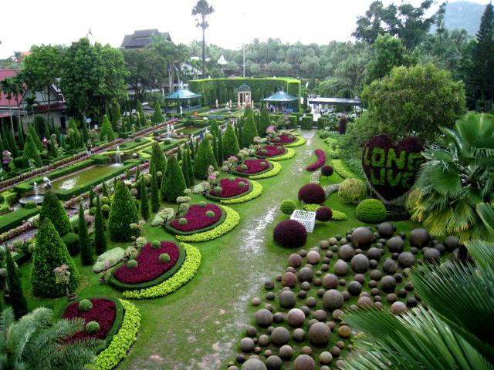

Slide 43
Jardín botánico de Brooklyn
( EE.UU.)
El Jardín Botánico de Brooklyn en inglés es un jardín botánico de 21 hectáreas de extensión en Brooklyn, Nueva York, EE. UU. El jardín se encuentra adyacente a la histórica comunidad de Park Slope.El jardín botánico alberga unas 10.000 especies de plantas e incluye una densa serie de jardines.

Slide 44
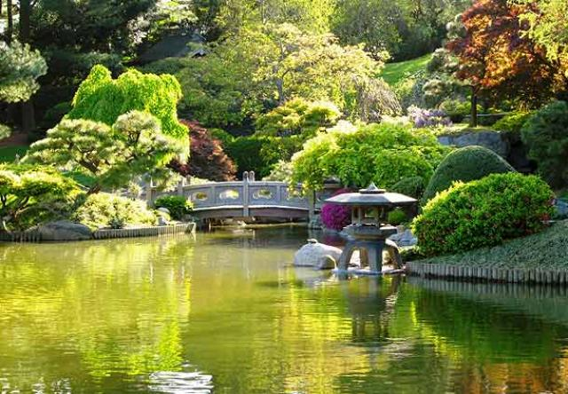

Slide 45
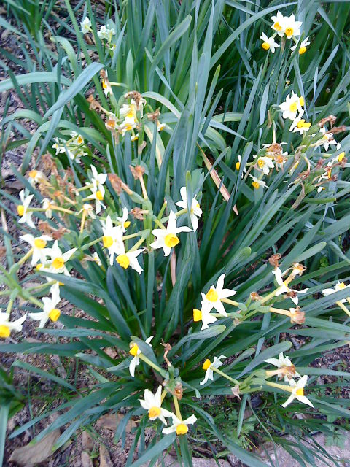

Slide 46
Jardín de las plantas de París (Francia)
El Jardín de las Plantas de París (en francés «Jardin des Plantes de Paris») es un jardín botánico abierto al público, se encuentra en París, en la V que se forma entre la Gran Mezquita, el Campus Universitario de Jussieu y el río Sena. Es parte integrante del Museo Nacional de Historia Natural.

Slide 47
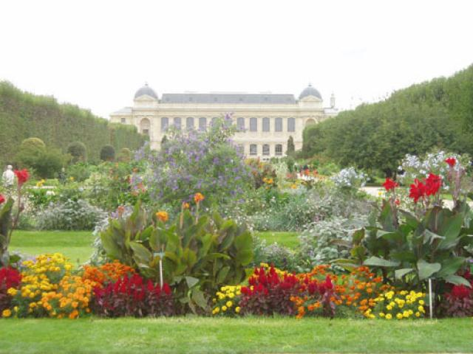

Slide 48
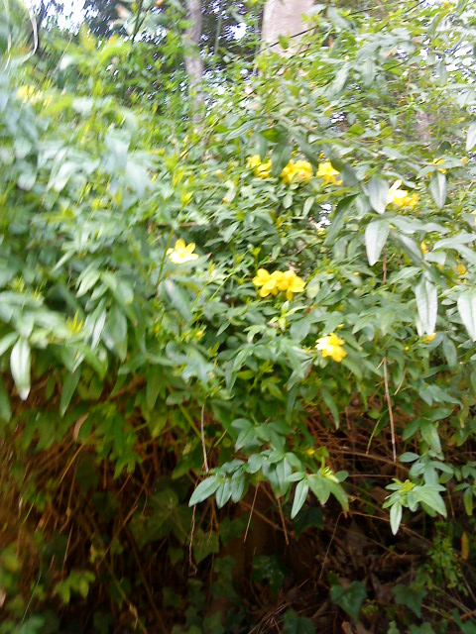

Slide 49
Jardín botánico de Berlín (Alemania)
El Jardín Botánico de Berlín es un jardín botánico de 43 hectáreas y unas 22.000 especies de plantas, situado en Berlín la capital de Alemania y dependiente administrativamente de la Universidad Libre de Berlín.Este jardín botánico es uno de los más grandes y conocidos de Europa,

Slide 50
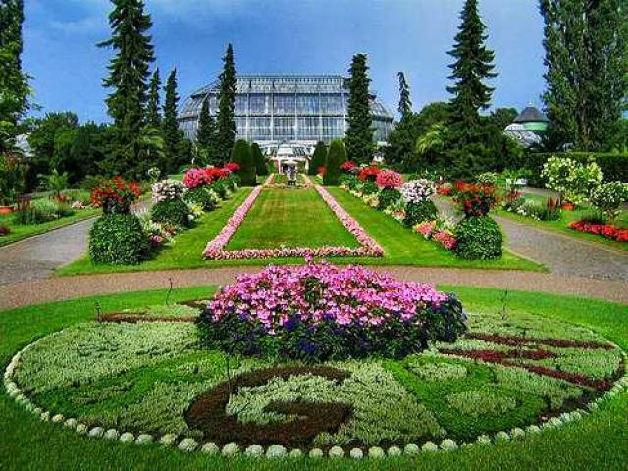

Slide 51
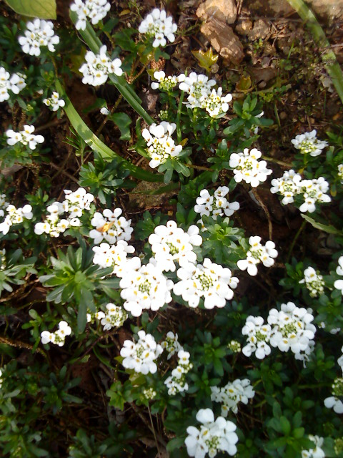

Slide 52
Jardín botánico de Río de Janeiro (Brasil)
El Instituto de Pesquisas, Jardim Botânico de Rio de Janeiro (español: Jardín Botánico de Río de Janeiro), situado en los alrededores de Río de Janeiro, Brasil, fue inaugurado a principios del siglo antepasado por Don Pedro II, cuenta con 83 hectáreas de bosques y 54 hectáreas .

Slide 53
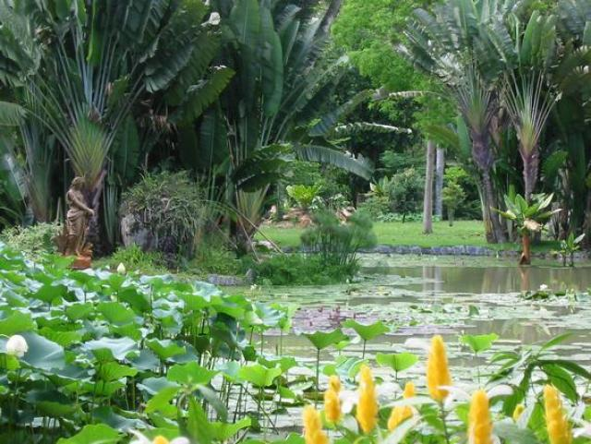

Slide 54
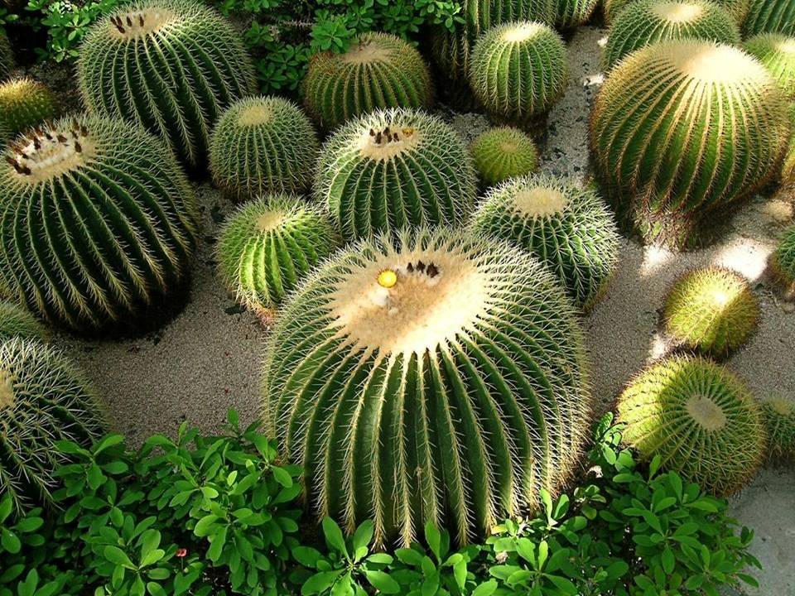

Slide 55
Jardín botánico de Yeomiji
( Corea del sur)
El Jardín Botánico Yeomiji es un jardín botánico que se encuentra en la isla de Jejudo en Corea del Sur.Es uno de los jardines botánicos que posee una de las estructuras expositivas más grandes de Asia. El aspecto del jardín se caracteriza por una estructura de 28,253 m2 .

Slide 56
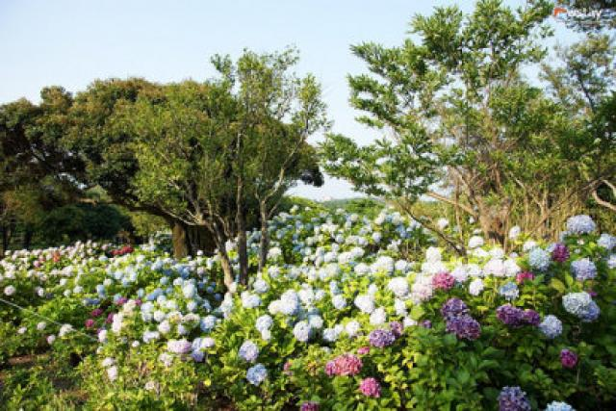

Slide 57


Slide 58
Jardín botánico Kirstenbosch (Sudáfrica)
por un lado es un suburbio de la ciudad surafricana de Ciudad del Cabo, por otra parte es el término utilizado por los boers, que designa a Jardín botánico. Es el mayor de los 8 Jardines Botánicos Nacionales de África del Sur.Tiene una extensión total de 528 hectáreas con 470 hectáreas .

Slide 59
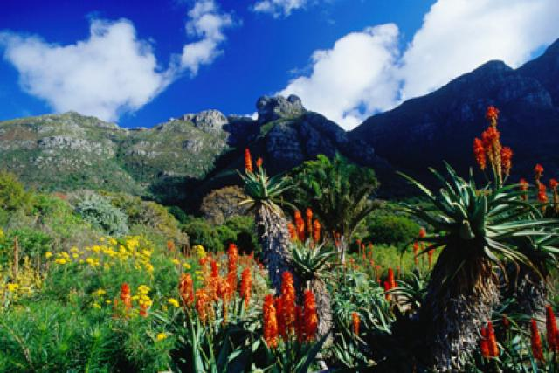

Slide 60
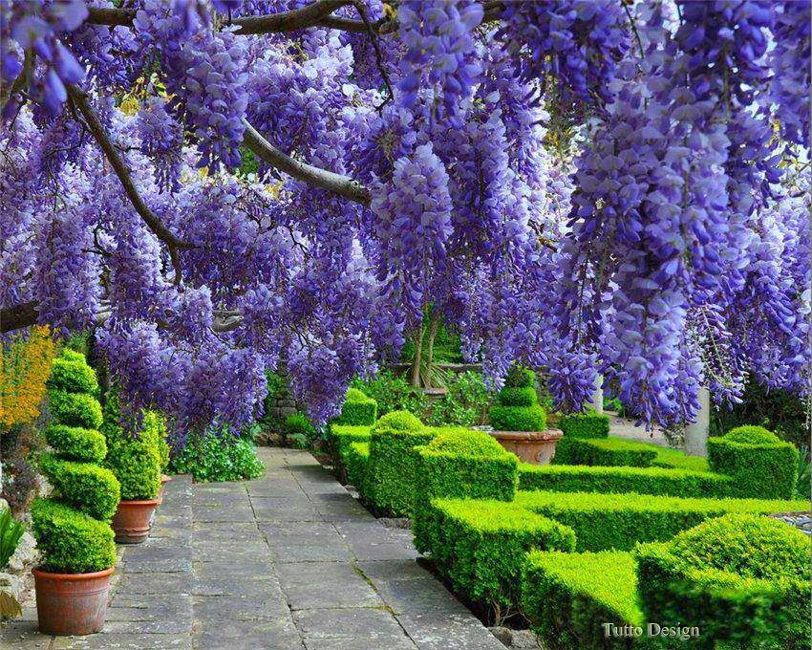

Slide 61
Jardín botánico Nacional de Australia
El Jardín Botánico Nacional de Australia es un jardín botánico de 90 hectáreas en la Black Mountain aunque el jardín propiamente ocupa unas 40 hectáreas y con un área de vegetación natural preservada de 50 hectáreas, localizado en Canberra,Australia.

Slide 62
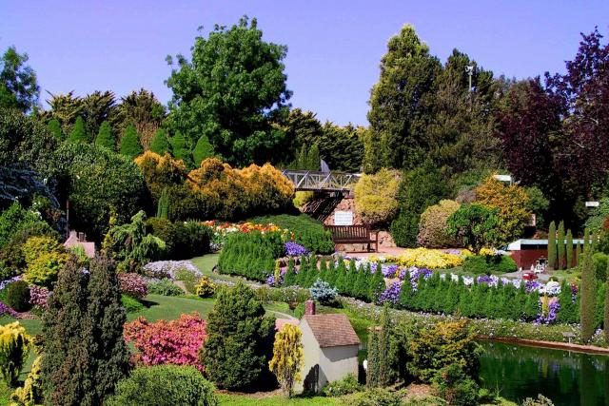

Slide 63
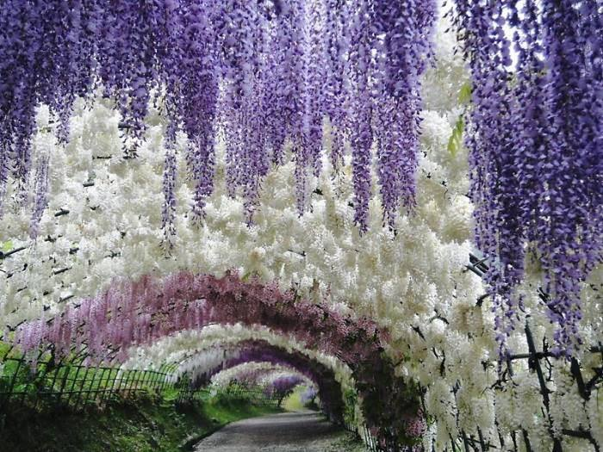

Slide 64
Fin

Slide 65

  UN FUERTE ABRAZO QUE TENGAS UN BUEN DIA
JOSE LUIS

Slide 66



Accede a la sección que desees desde aquí:
Propia Creación
De la Red
Dedicatorias | Fechas Especiales | Graciosos
Historia y Arte | Lugares | Musicales
Naturaleza y Ciencias | Política | Reflexión
Religiosos | Románticos | Salud
Dedicatorias | Fechas Especiales | Graciosos
Historia y Arte | Lugares | Musicales
Naturaleza y Ciencias | Política | Reflexión
Religiosos | Románticos | Salud
Si deseas recibir pps periódicamente en tu correo electrónico subscríbete aquí:

